Slide 1
FreelanceFinder
Коротаев Т. А. Капустин М. И. Киреев О. А.

Slide 2
Проблематика

Slide 3

Целевая аудитория
Самостоятельные специалисты
Заказчики

Slide 4

Предлагаемое решение
Сбор статистики (оценки, отзывы)
Надежная защита личных данных

Slide 5





Средства реализации
Серверная часть
Клиентская часть

Slide 6
Конкурентное преимущество
Параметры | FreelanceFinder | Хабр Фриланс | Upwork
Современный и понятный интерфейс | + | - | -
Прозрачность статистики | + | - | -
Доступность в регионах | + | + | -
Отсутствие комиссионных сборов | + | - | -

Slide 7
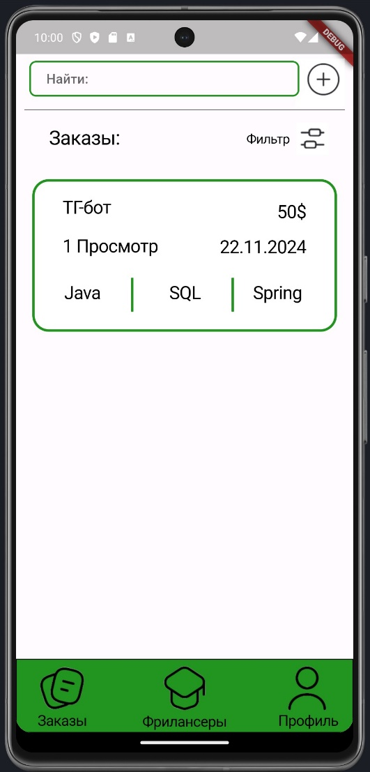
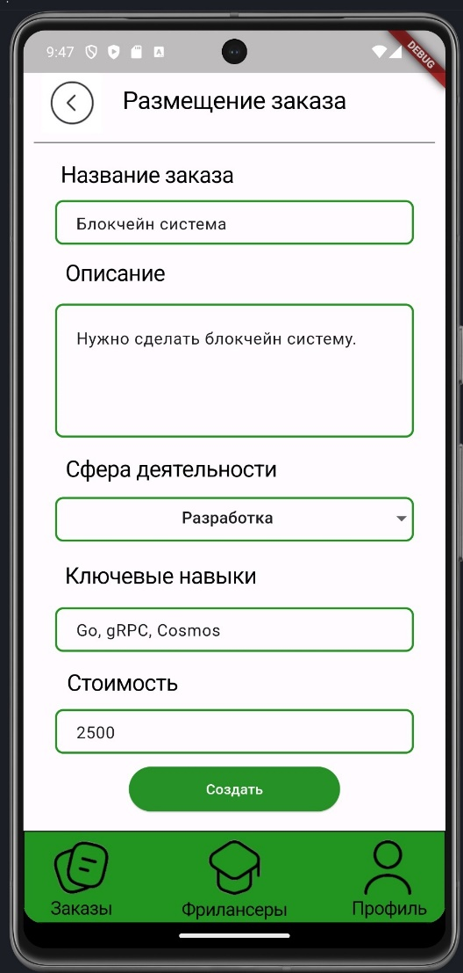
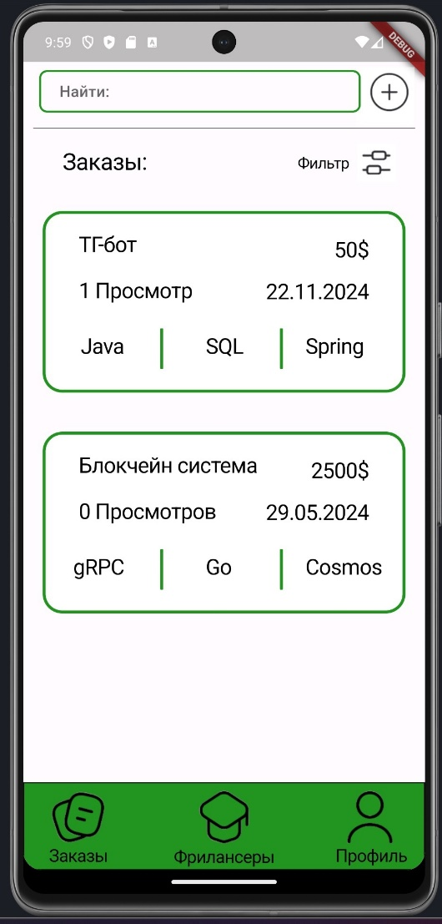
Сценарий добавления заказа

Slide 8
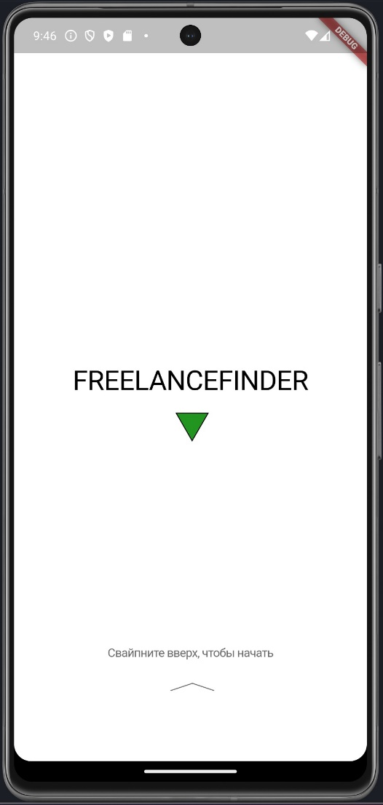
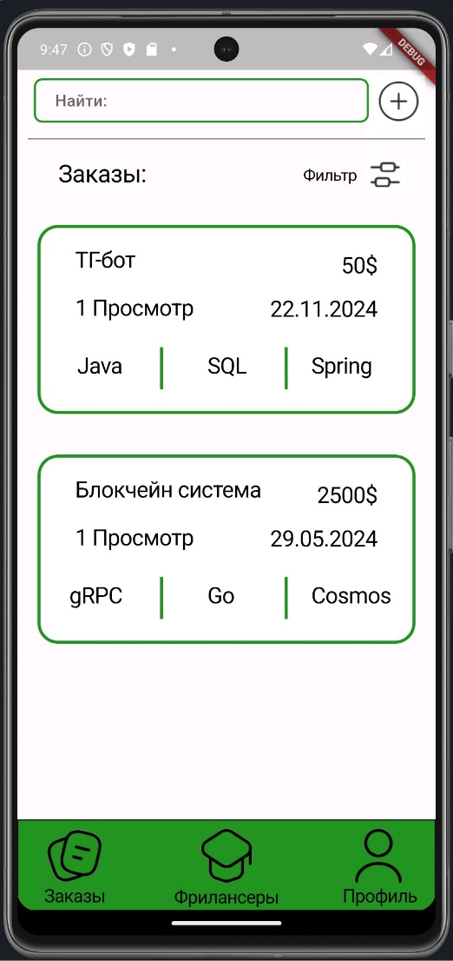
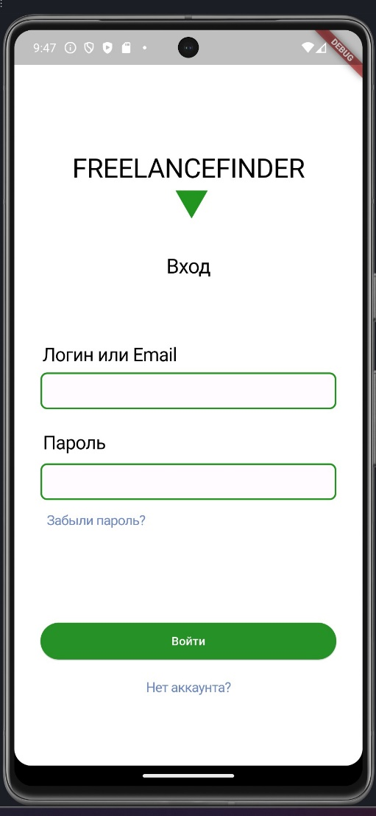
Попытка добавления заказа неавторизованным пользователем

Slide 9
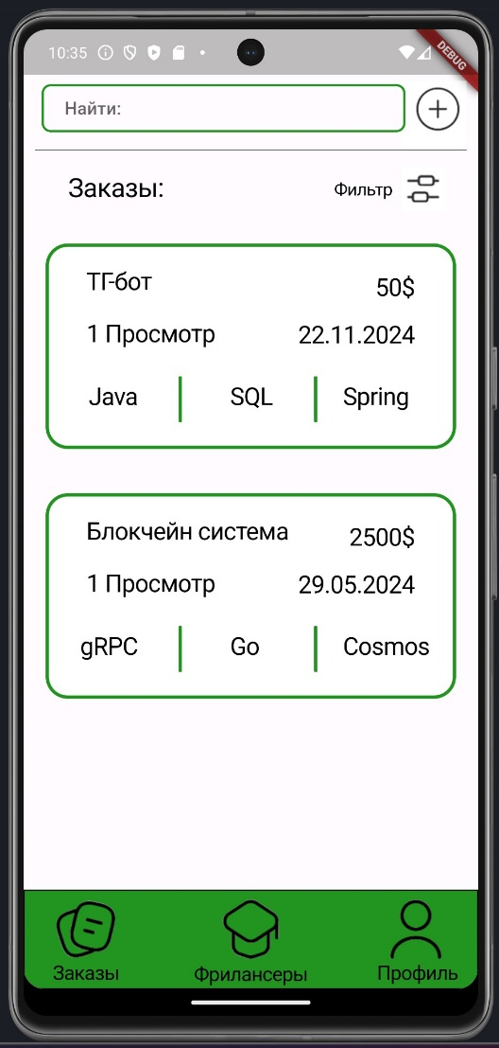
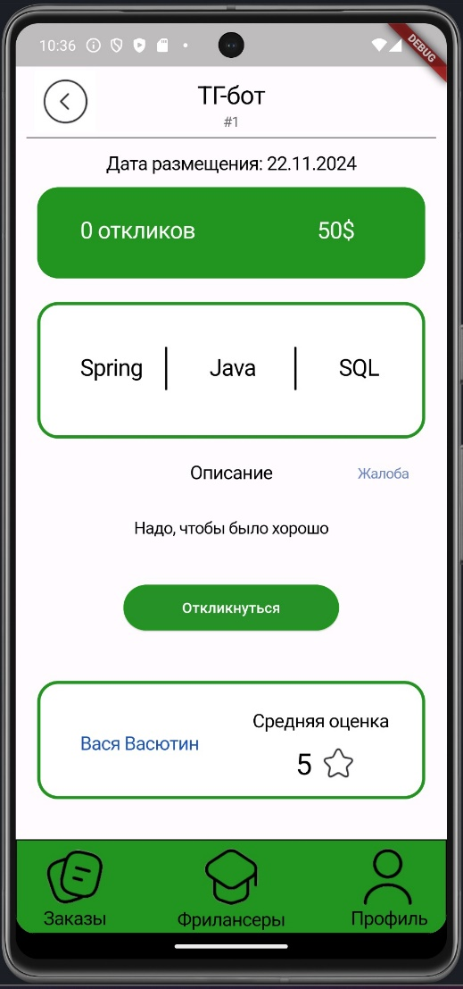
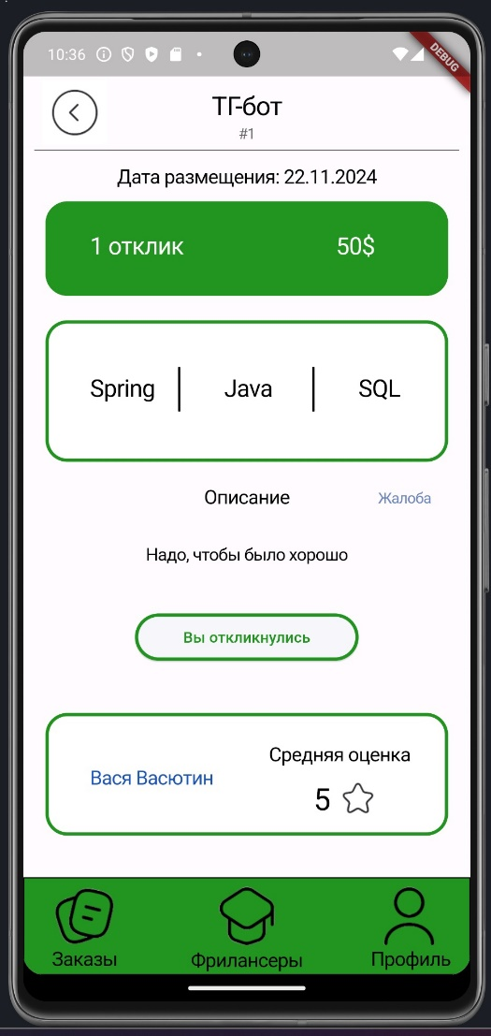
Сценарий отклика фрилансера

Slide 10
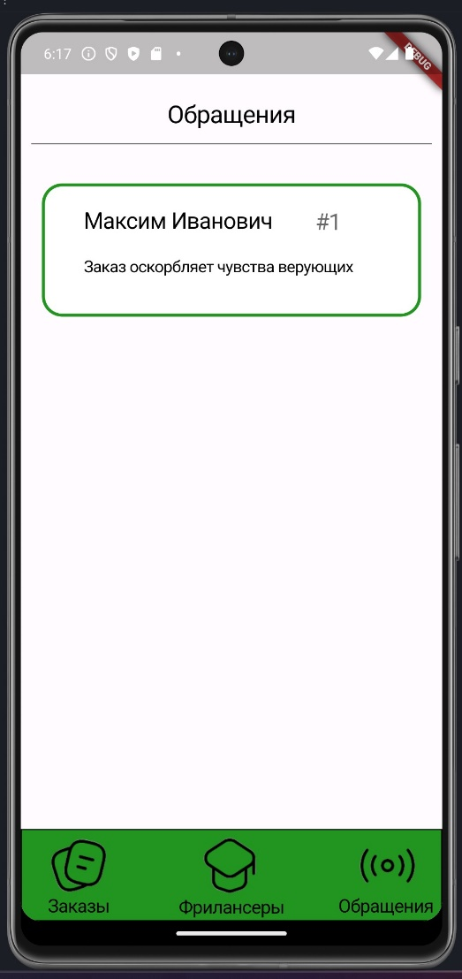
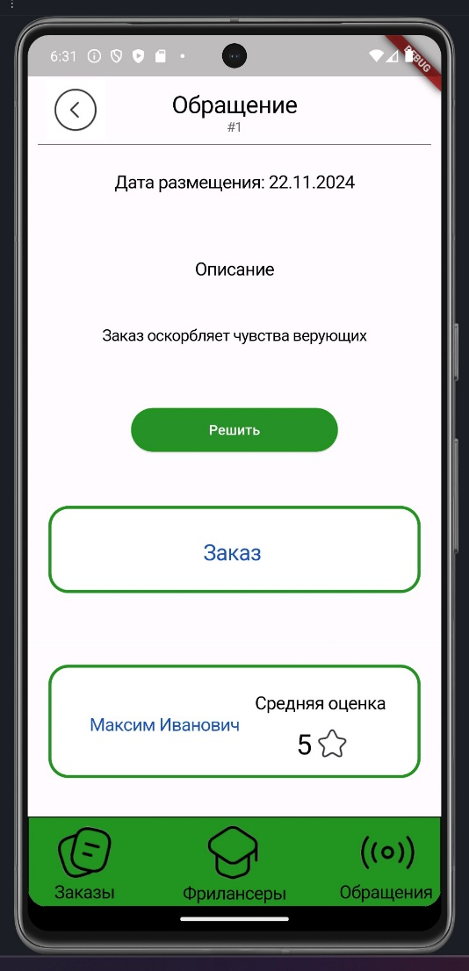
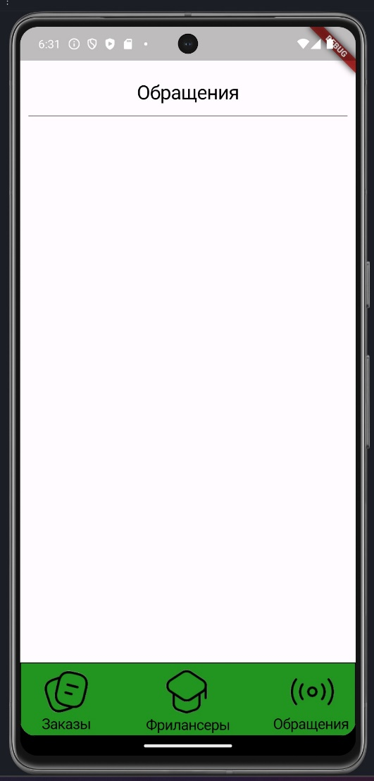
Сценарий рассмотрения жалобы

Slide 11

Бизнес-модель
Платное продвижение своего профиля или заказа

Slide 12

Планы на развитие
Разработка стабильной версии приложения
Реализация бизнес-модели
Добавление дополнительных способов взаимодействия
Обеспечение еще большей безопасности данных
Полноценное соперничество с конкурентами

Slide 13
Мы студенты 3-го курса, 6-й группы
Капустин Максим (TeamLead и разработчик клиентской части)
Коротаев Тимофей (Разработчик серверной части и devOps)
Киреев Олег (Аналитик, дизайнер и представитель команды)
FreelanceFinder – Мы помогаем найти!

